Slide 1
স্বাগতম

Slide 2
শিক্ষক পরিচিতি
দিয়মনি ত্রিপুরা
সহকারি শিক্ষক
আলীকদম আদর্শ সরকারি প্রাথমিক বিদ্যালয়
আলীকদম, বান্দরবান।

Slide 3
পাঠ পরিচিতি
শ্রেণিঃ প্রথম
বিষয়ঃ গণিত
পাঠঃ বিভিন্ন ধরনের যোগ
তারিখঃ ৭ আগস্ট ২০১৮
সময়ঃ ৪০ মিনিট

Slide 4
শিখনফল
৯.৩.১ সংখ্যা বিনিময় করে উপকরণের সাহায্যে যোগ করতে পারবে।
৯.৩.১ সংখ্যা বিনিময়ে যোগফল কত হয় তা বলতে ও লিখতে পারবে।

Slide 5
এসো আমরা ছবি দেখি

Slide 6
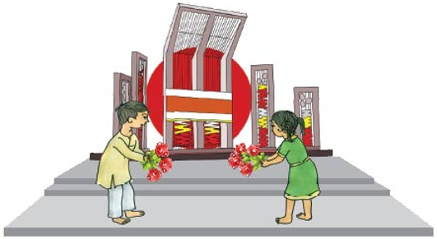
শিমুল ও ইমা শহিদ মিনারে ফুল নিয়ে এসেছে
শিমুল কয়টি এনেছে?
ইমা কয়টি এনেছে?
দুইজনে কতগুলো ফুল এনেছে?
শিমুল এনেছে
ইমা এনেছে
দুইজনে এনেছে
৩
৪
৭
৩
৪
৭

Slide 7
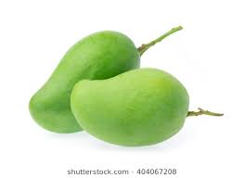
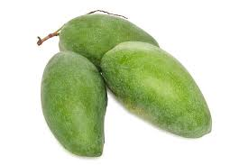
কয়টি?
কয়টি?
মোট কয়টি?
৪
৩
৭

Slide 8
আজকের পাঠ
কোন কোন সংখ্যার যোগফল ৭ হবে?

Slide 9
বাস্তব
কাঠি নিয়ে বিভিন্নভাবে যোগ করে দেখাবো।
শিক্ষার্থীদের নিয়ে বিভিন্নভাবে যোগ করে দেখাবো।
দুজন শিক্ষার্থীকে সামনে ডেকে তাদের হাতে কাঠি দিয়ে বিভিন্নভাবে যোগ করে দেখাবো।

Slide 10
2
৫
৭

Slide 11
1
6
৭

Slide 12
৫
২
৭

Slide 13
শূন্য
০
৭
৭

Slide 14
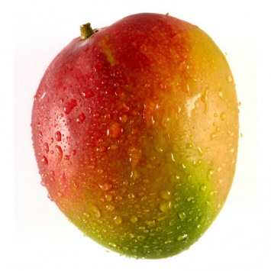
৩
৪

Slide 15
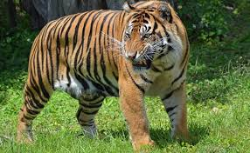
৬
১

Slide 16
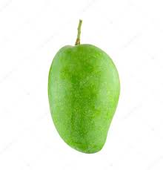
৩
৭

Slide 17
এখন আমরা বইয়ে কী আছে দেখবো
তোমাদের বইয়ের ৩২ পৃষ্ঠা খোল

Slide 18
খালি ঘরে কোন সংখ্যা হবে?

Slide 19
পরিকল্পিত কাজ
আর কোন কোন সংখ্যার যোগফল ৭ হবে?

